Slide 1
Aval
(Fora do contexto de uma subscrição em branco)
Workshop Títulos de Crédito
CEJ
12 de Março de 2021
Carolina Cunha
Professora Associada da Faculdade de Direito da Universidade de Coimbra

Slide 2


o que é o aval?
É um negócio jurídico unilateral
Efeito: cria obrigação de garantir o pagamento de uma letra - art. 30º I LU
  singularidade entre todos os negócios cambiários: a função – de garantia (de dívida alheia) – está sempre patente no próprio enunciado do aval
Conteúdo e localização - art. 31º I a III

Slide 3

Necessidade de o aval “indicar a pessoa por quem se dá” art. 31.ºIV
Isto não significa que seja garantia subjectiva; porque:
  Não há acessoriedade: art. 32.ºII - a obrigação do avalista permanece mesmo que a obrigação do avalizado seja nula (excepto por “vício de forma”)
  Nem excussão prévia: art. 47.ºII
  Nem recurso a meios de defesa avalizado (remissão infra)
  É sim garantia objectiva

Slide 4

Necessidade de o aval “indicar a pessoa por quem se dá” art. 31.ºIV
Mas desempenha uma função de “localização” no mapa cambiário
  Serve para aferir extensão da obrigação de cada avalista 32º I: determinar perante quem responde
  E permite depois situar a pretensão do avalista que paga a letra na cadeia dos direitos de regresso art. 32º III

Slide 5

A relação subjacente ao aval
Nunca é uma relação fundamental ad-hoc,
  é sempre uma convenção ligada à subscrição cambiária (convenção executiva)
Variabilidade quanto
Aos sujeitos que congrega (além do avalista):
  avalizado
  credor?

Slide 6


A relação subjacente ao aval
Variabilidade quanto
Ao conteúdo negocial que encerra:
  Simples mandato
  Condições especiais de exercício do direito cambiário negociadas entre credor e avalista
  Pacto de preenchimento título em branco
Ao próprio grau de formalismo (e até de juridicidade):
  Familiar: acordo de cavalheiros?
  Sócio: já negócio jurídico
  Banco: contrato adesão com c.c.g.

Slide 7

Meios de defesa oponíveis por avalista ao credor
(Nota: fora do contexto de uma subscrição em branco!)
Problema típico: posição do avalista demandado pelo credor que é contraparte do avalizado numa relação extracartular (normalmente, uma relação fundamental)
Premissa-base: o avalista não pode opor ao credor excepções decorrentes da relação deste com o avalizado, são para si res inter alios acta
  Não pode retirar um benefício de uma relação obrigacional que lhe é estranha
  Isto é corroborado pela 1ª parte do art. 32ºII LU: nem mesmo a nulidade da obrigação do avalizado (salvo vício de forma entendido muito restritivamente) releva
  [Nota: o “da mesma maneira que” do 32ºI apenas tem a ver com a matriz da extensão objectiva e subjectiva da obrigação]
  [Nota: o art. 17.º não se aplica directamente porque avalista não quer opor excepção “fundada sobre relações pessoais dele” com quem quer que seja: é o oposto/simétrico em termos de res inter alios ]

Slide 8


Meios de defesa oponíveis por avalista ao credor
Portanto primeiro paga ao credor e exige depois pagamento ao avalizado -> que num terceiro momento se entenderá com credor
  Quer dizer que, na prática, avalista suporta o risco de insolvência do avalizado
  Manobras fraudulentas exigirão respostas especiais (paralelo com parte final art. 17º quando ocorra conluio avalizado/credor - bons costumes como válvula de escape de situações-limite no âmbito do princípio res inter alios acta )

Slide 9

Meios de defesa oponíveis por avalista ao credor
Mas atenção à possível existência de certos meios de defesa que são próprios do avalista embora de certa forma “impliquem” o avalizado!
O pagamento feito ao credor pelo avalizado (cfr. caso)
A celebração de um acordo extracartular específico entre avalista e credor
  Aquando da subscrição do título e consagrando a oponibilidade de (certos) meios de defesa do avalizado (pouco frequente mas inteiramente possível)
  Já depois da subscrição e até após o vencimento do título, sob a forma de pacto de renegociação da dívida cambiária (quanto ao montante, a prazos, perdão de juros, etc.)

Slide 10
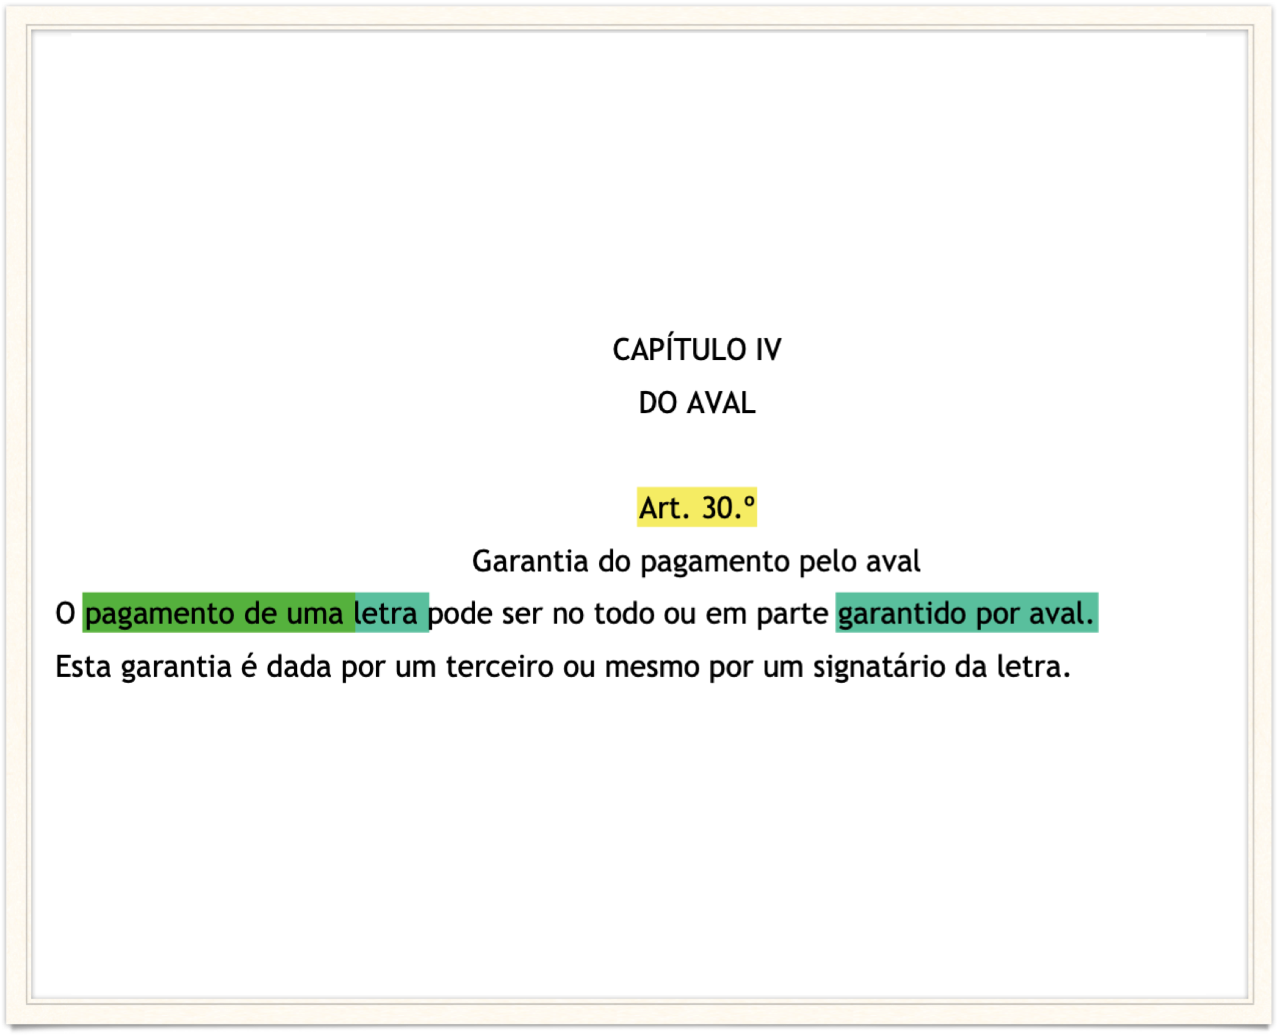

Slide 11
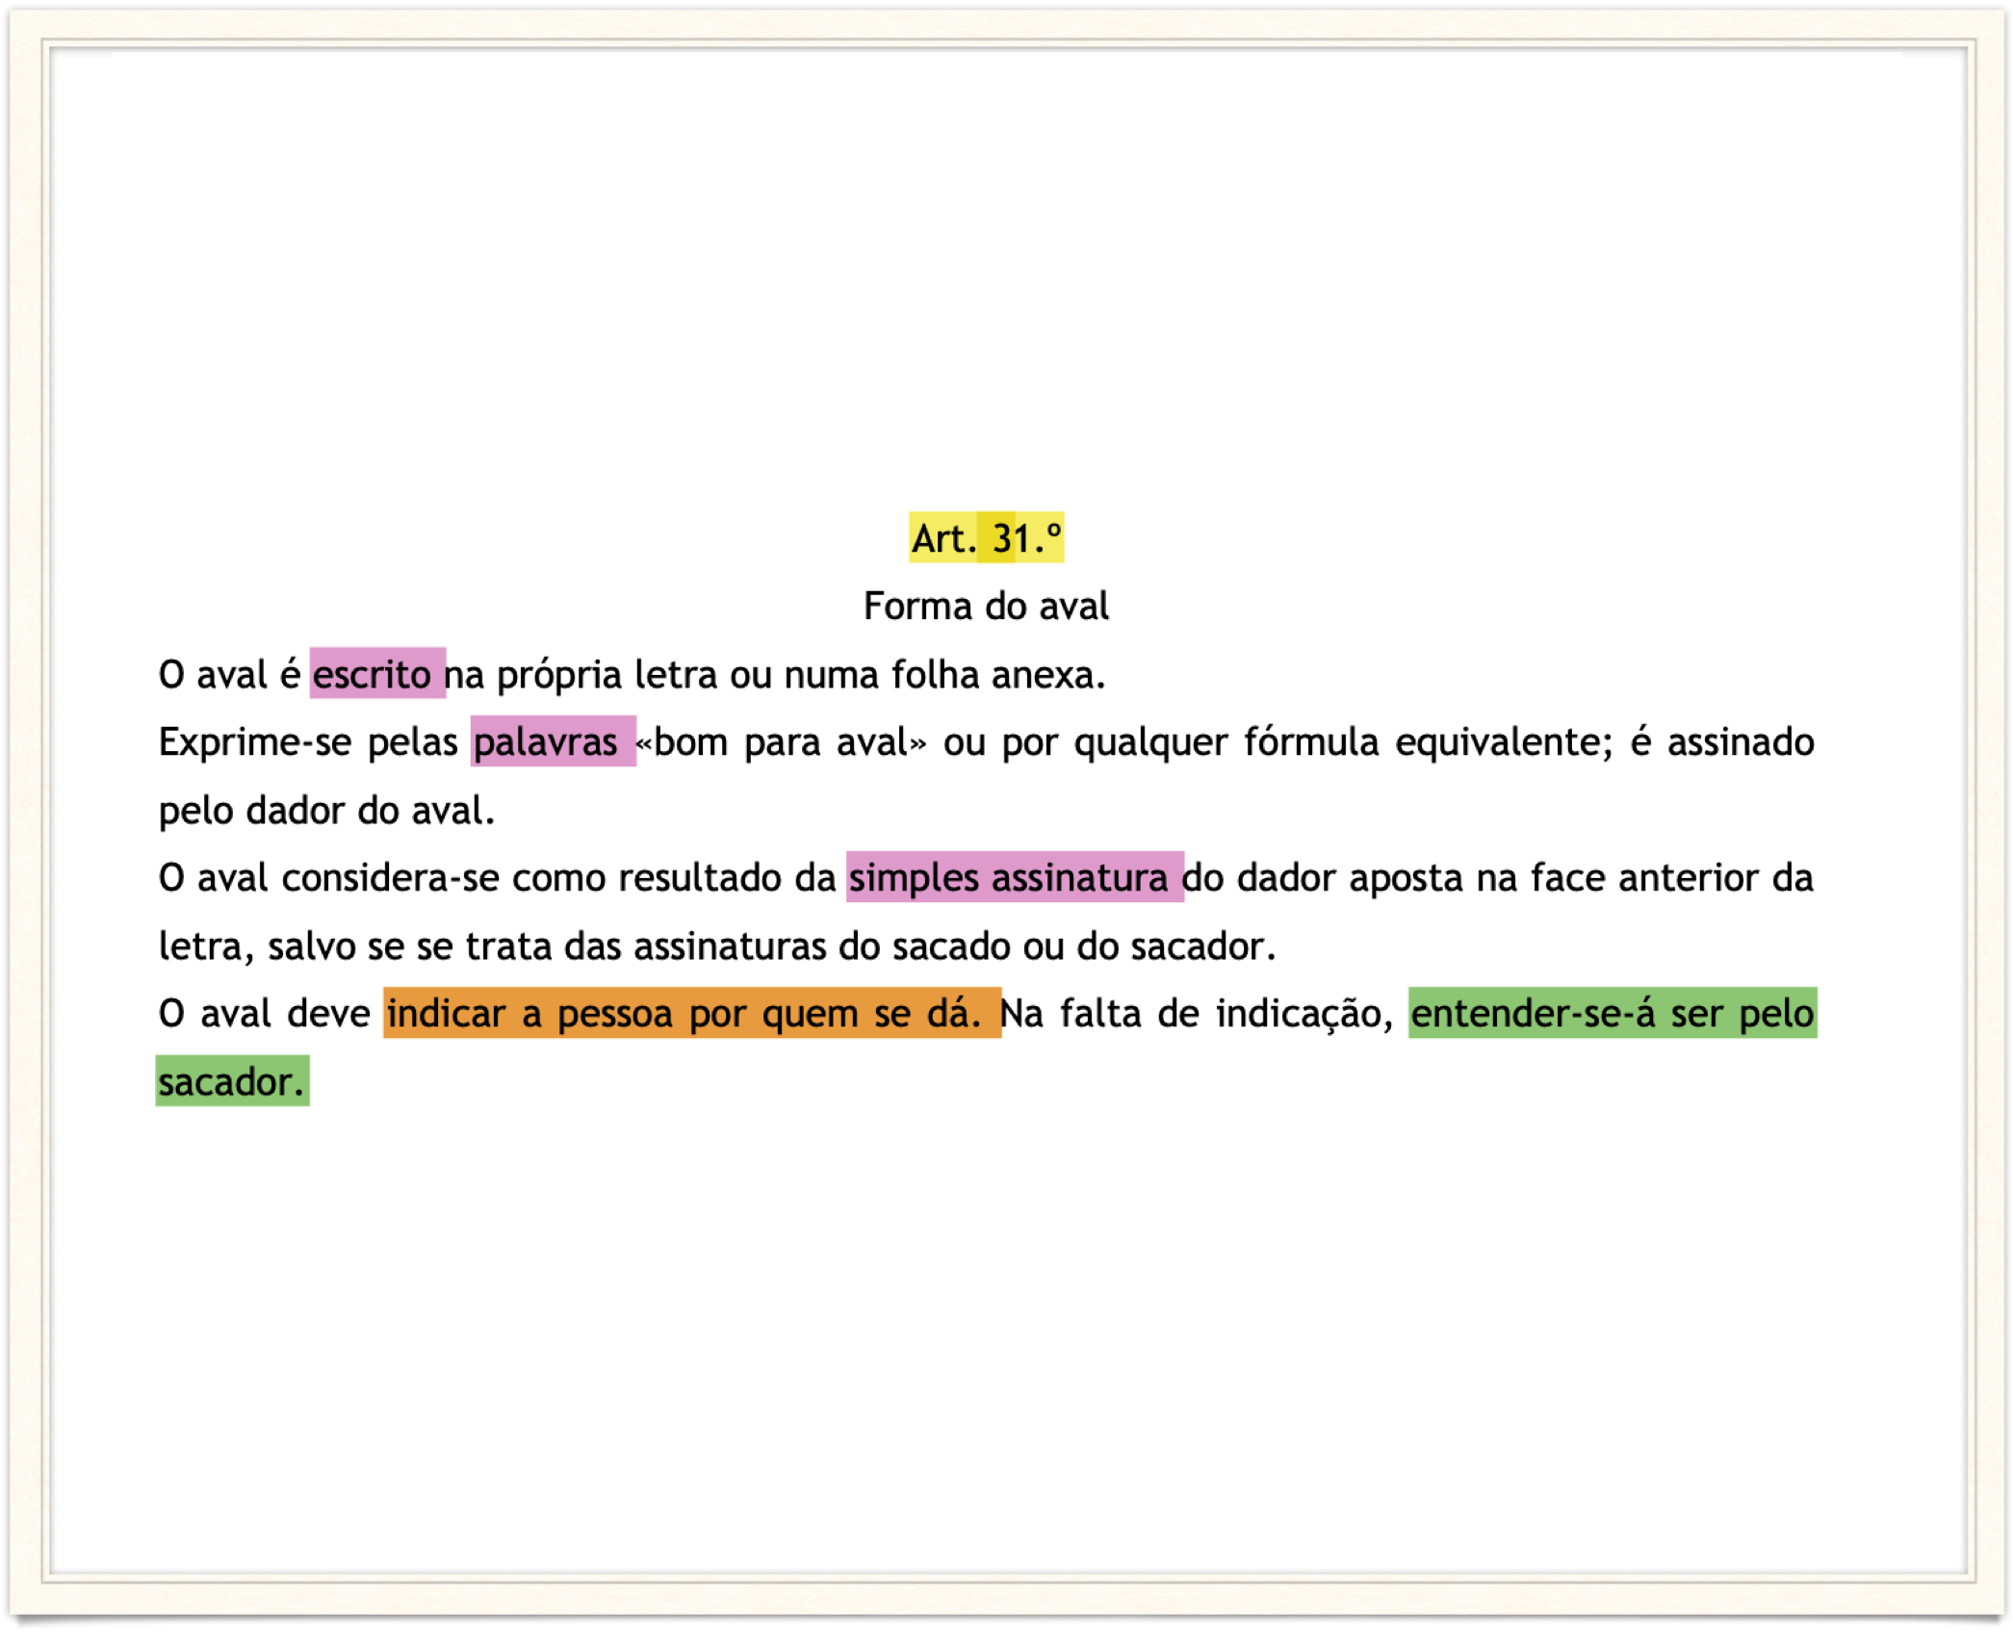

Slide 12
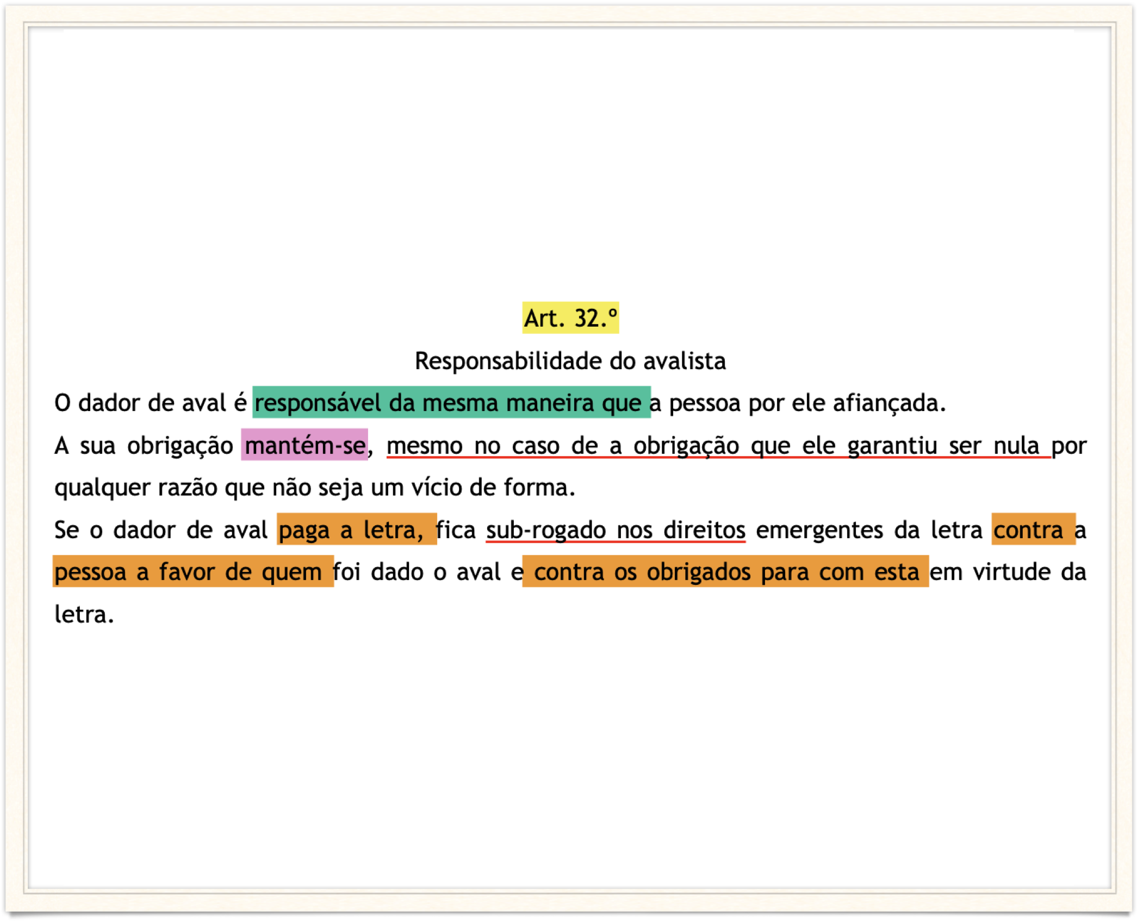

Slide 13
Questão E.
Aqui, apesar do facto ser alheio, o meio de defesa é próprio e cambiário
    Porque, estando o avalista a jusante do avalizado na sequência cambiária de regresso (art. 32ºIII LU) o pagamento feito pelo avalizado desonera cambiariamente o avalista
    Aliás, se o avalizado era o aceitante, o seu pagamento operou mesmo a extinção objectiva da relação jurídica cambiária no seu todo
O que significa também que, satisfeito o seu direito, o credor conservou indevidamente o título:
  Devia tê-lo devolvido ao avalizado (quer o pagamento seja ao abrigo da relação fundamental, quer seja directamente cambiário), conforme o disposto nos arts. 39ºI e 50ºI LU
  Portanto o credor já não é sequer o legítimo proprietário e portador do título em face desse regime (que é o que vale para aferir legitimidade nas relações de regresso), logo não pode com base nele accionar avalista
Na sequência de dilação de pagamento concedida por fornecedor, um cliente aceita letra devidamente preenchida com o valor correspondente ao preço das mercadorias e a data de vencimento correspondente ao momento acordado para o pagamento do preço do contrato fundamental. Da letra consta também um aval dado ao aceitante.
O cliente-avalizado paga no vencimento, mas não exige a devolução do título e, munido dele, o fornecedor demanda o avalista.
Pode este impedir a execução alegando o pagamento efectuado pelo avalizado ao credor?

Slide 14
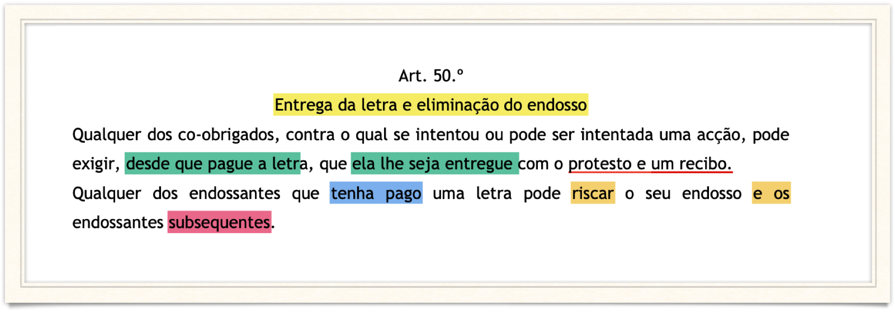
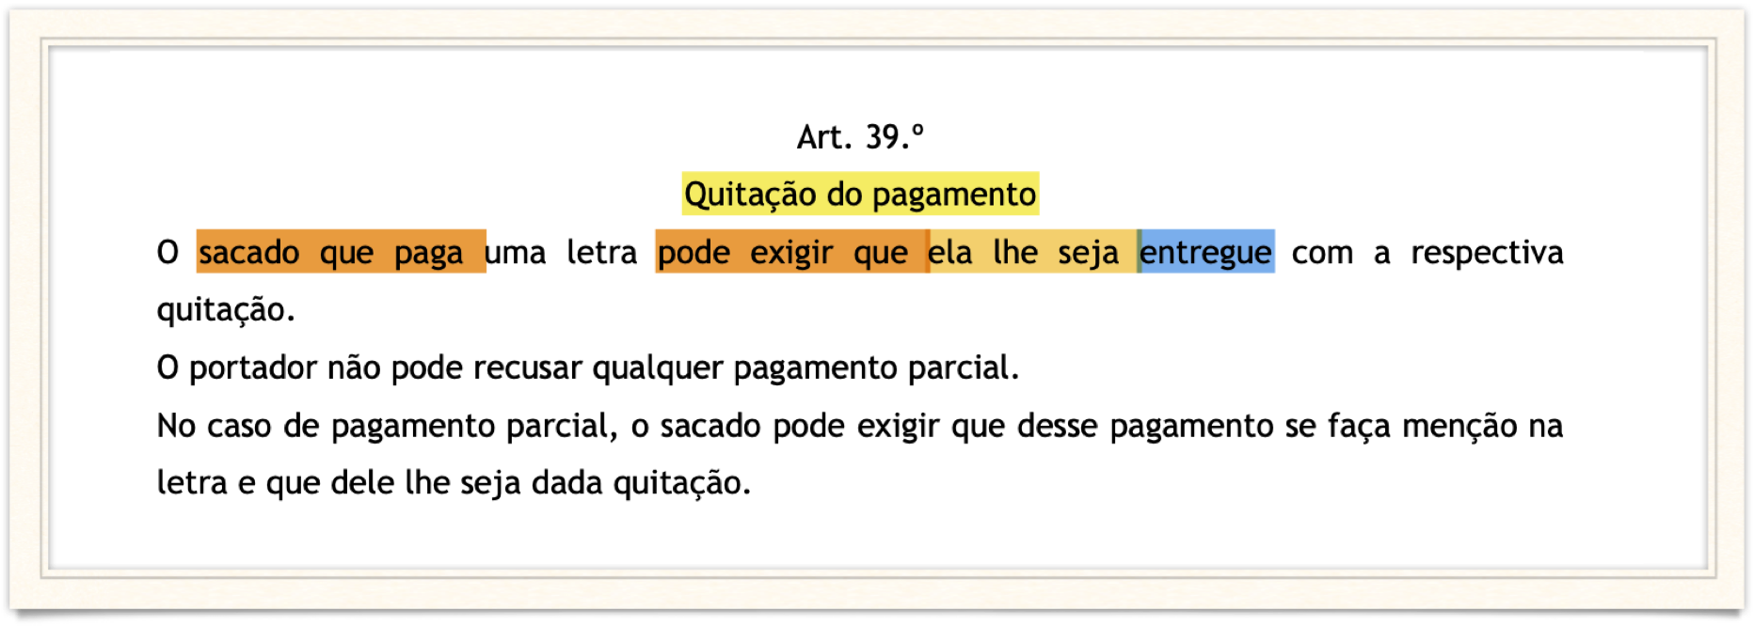

Slide 15
Questão F.
AUJ do STJ n.º 7/2012: “sem embargo de convenção em contrário, há direito de regresso entre os avalistas do mesmo avalizado numa livrança, o qual segue o regime previsto para as obrigações solidárias”
  Sendo obrigados de idêntico grau, na fase de liquidação não existem entre eles pretensões cambiárias (art. 49º I LU: não são garantes uns dos outros; o seu garante é o avalizado (e sujeitos a montante se os hover)
  Incorrecto aplicar regime da pluralidade de fiadores (nem lacuna LU, nem identidade de situações)
  Mas há solidariedade passiva: art. 47.º LU e 100.º CCom.
  Outros argumentos: histórico (trabalhos preparatórios LU) e racional-sistemático (aleatoriedade * penalização de comportamentos diligentes * recompensa de “infractores”)
  Portanto: acção declarativa com base no art. 524º CCiv.: exercício do direito de regresso contra os outros co-avalistas
Qual a medida do reembolso?
  Depende da aplicação da regra do art. 516ºCCiv.
  Divisão igualitária salvo convenção expressa ou acordo tácito de repartição desigual (v.g.: peso relativo das participações sociais?)
Como garantia de cumprimento, a sociedade X subscreveu e entregou ao credor Y uma livrança, igualmente assinada pelos (únicos) sócios A, B e C na qualidade de seus avalistas.
Perante o incumprimento da sociedade X, o credor Y obteve o pagamento integral do sócio-avalista A.
Tem A direito de regresso contra B e C? Com que fundamento e em que medida?

Slide 16
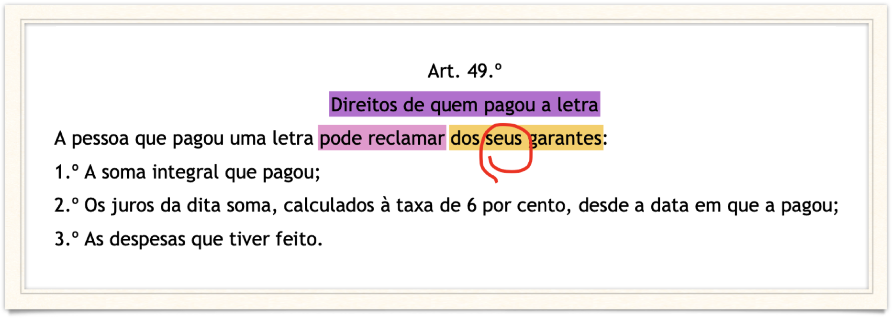

Slide 17
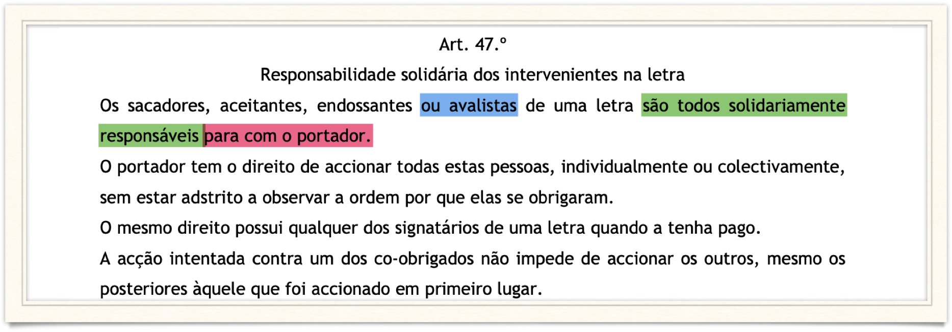
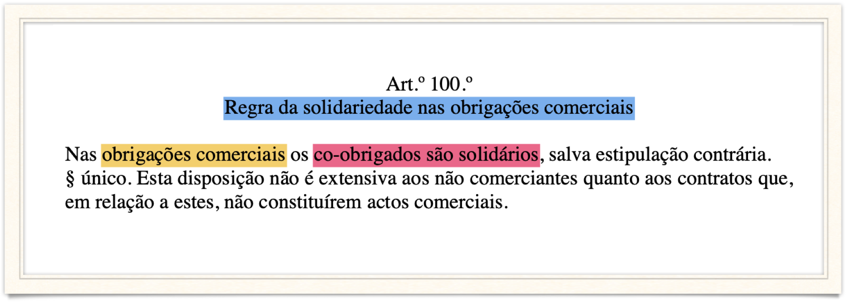

Slide 18
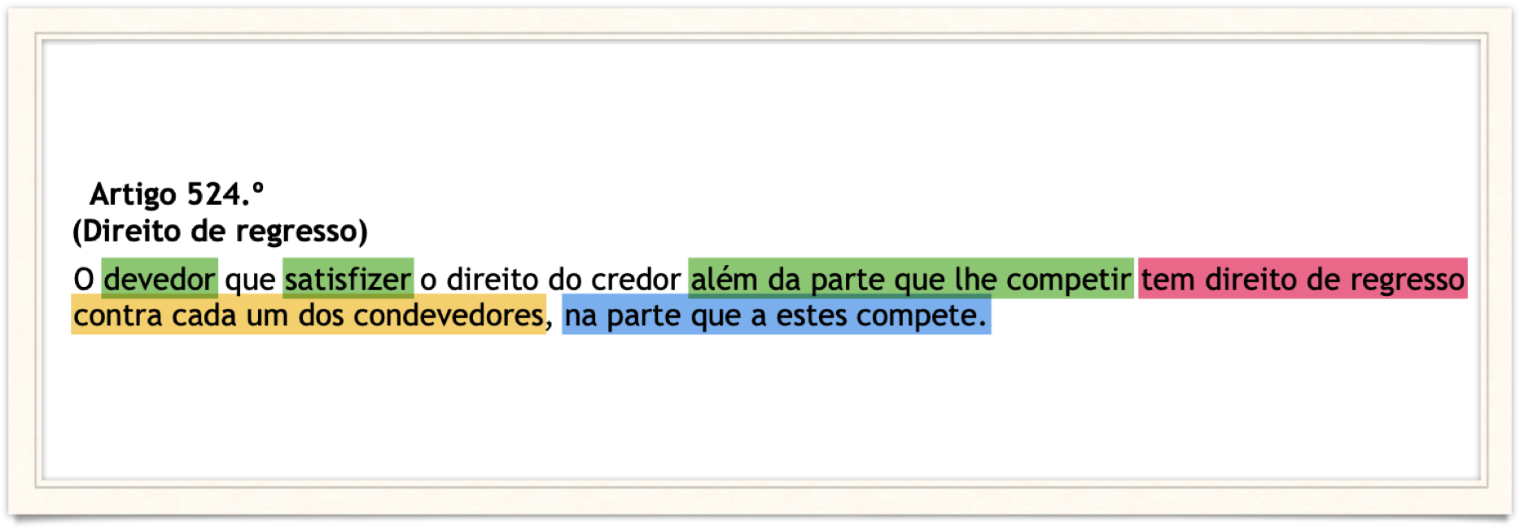
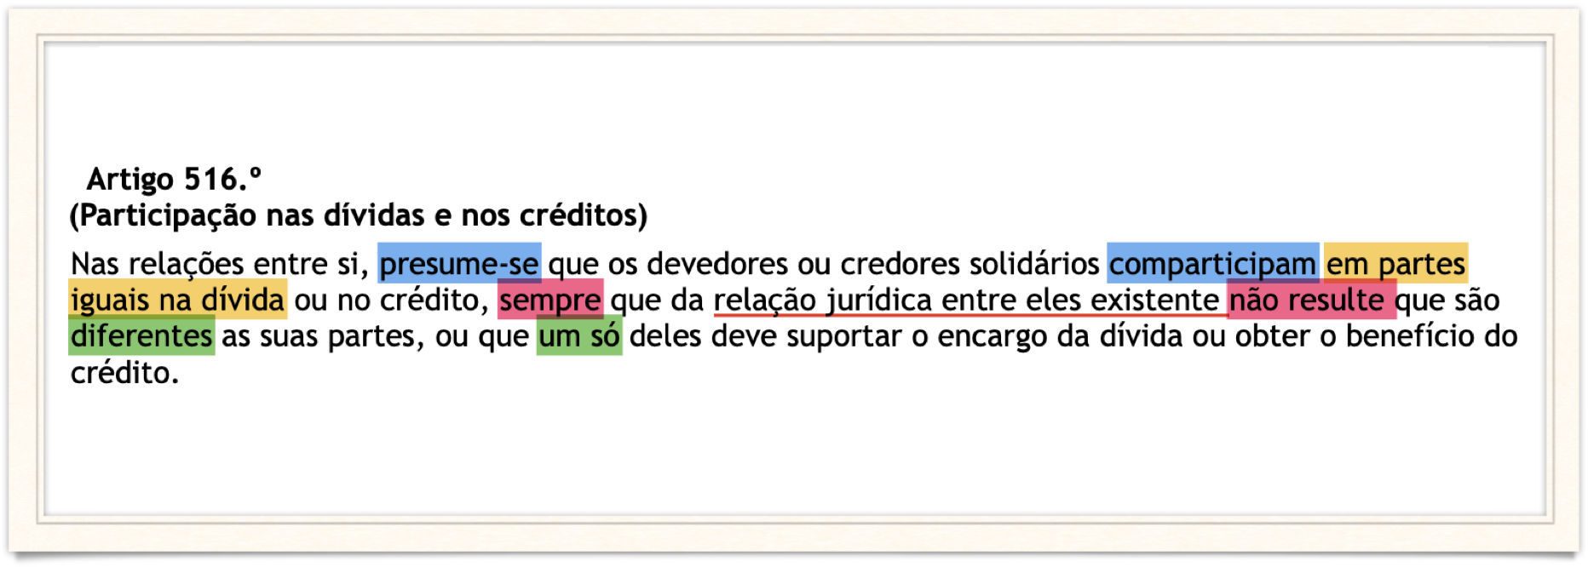

Slide 19
Questão G.*
A norma do art. 31ºIV:
Significado e razões históricas
Até chegou a avançar-se solução alternativa consoante aval fosse anterior ou posterior ao aceite
Tais razões que hoje ditariam uma solução diferente
O Assento 01.02.1966 e o “princípio da literalidade”
“mesmo no domínio das relações imediatas o aval que não indique o avalizado é sempre prestado a favor do sacador”
Paradoxo: “literalidade” visa a protecção de terceiros credores, mas o resultado acaba por ser o oposto...
Solução defendida
Mero problema de interpretação de um negócio jurídico formal (o aval)
Saber se e até que ponto é atendível a vontade real do declarante que não tenha um mínimo de correspondência no texto do documento .
Vale o art. 238º2 CCiv. e relevam as razões determinantes da exigência de forma:
que só se fazem sentir quando o título circula e se torna necessário proteger os terceiros
não quando estamos em presença dos reais declaratários (daqueles perante quem a declaração cambiária foi emitida)
logo nas relações imediatas releva a vontade real e aval tem-se prestado pelo aceitante
Uma letra é aceite por uma sociedade e assinada também por um dos sócios a seguir à simples declaração: “dou o meu aval”.
O credor (sacador à própria ordem, em face do não pagamento da letra pela aceitante no vencimento) demanda o avalista.
Pode o avalista defende-se invocando o art. 31ºIV LU – ou seja, pretendendo que o aval foi dado pelo sacador, que, portanto, estará impedido de o demandar (art. 32ºIII LU)?

Slide 20
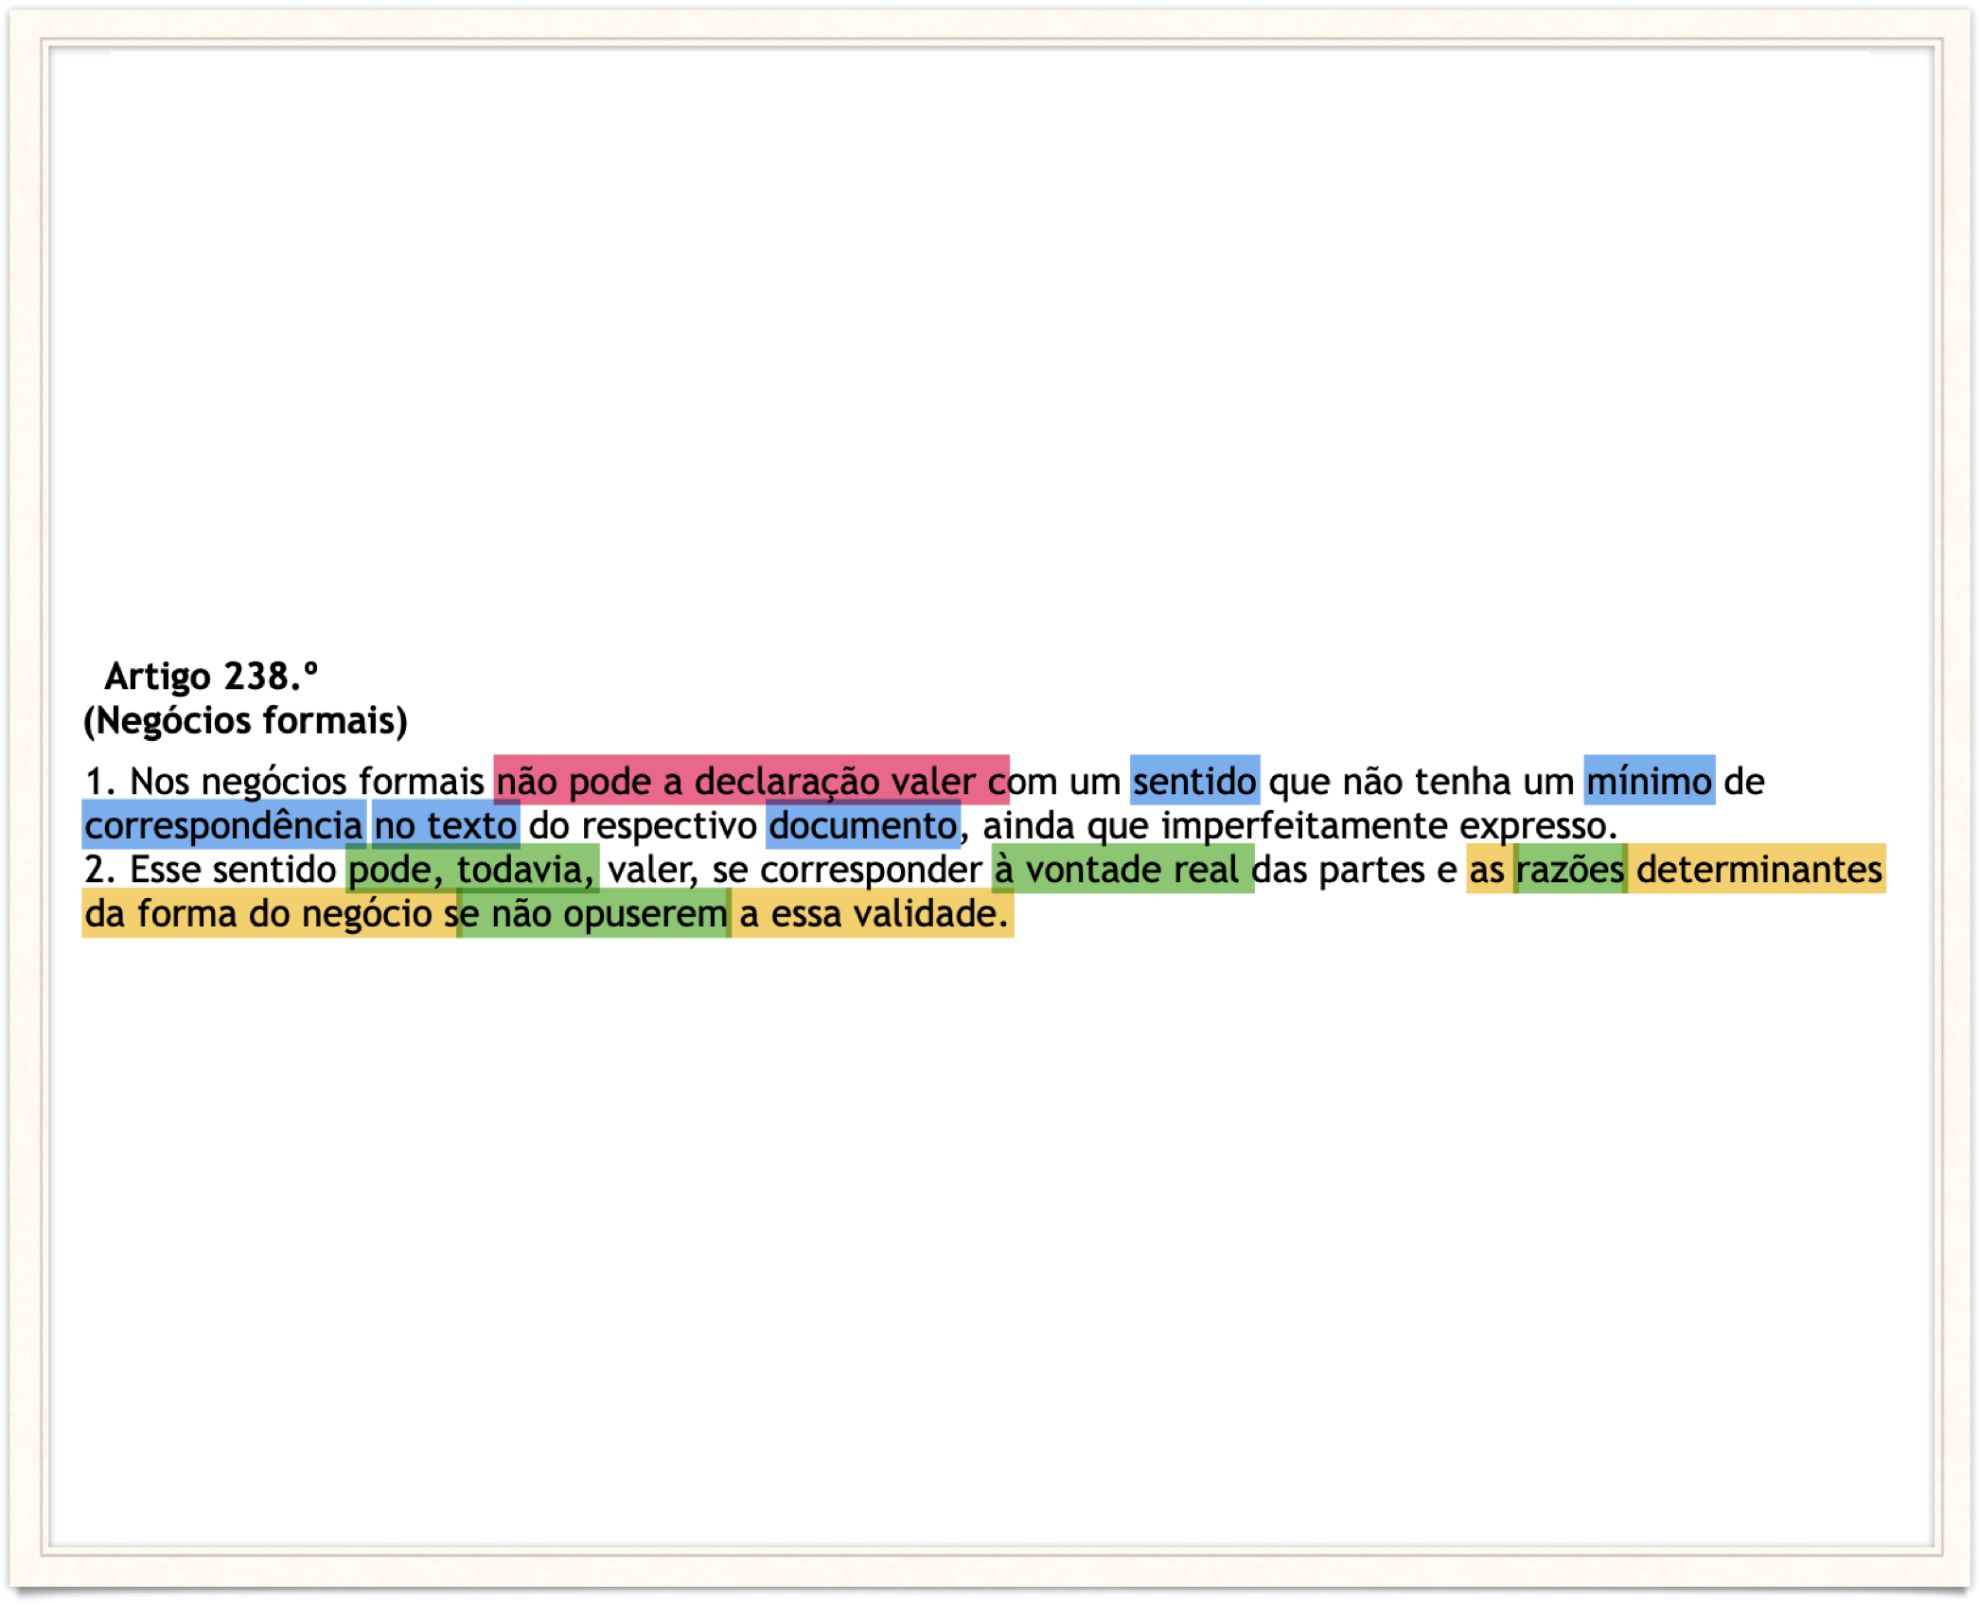

Slide 21
Questão H.
O aval é melhor para o credor do que a fiança
Mas há duas situações em que o problema se põe, porque a declaração de aval acaba por ser inútil -> o que leva à pergunta: poderá uma declaração de aval valer como fiança?
1. porque o direito cambiário prescreveu nos termos do art. 70º LU
Aqui temos uma questão de interpretação da declaração de aval à luz das regras gerais (art. 236º CCiv.) e especiais (628º1 CCiv.)
Para saber se também foi prestada, junto com o aval, uma fiança da obrigação emergente da relação fundamental
Não basta a simples declaração de aval, é preciso algo mais
Em face de uma situação em que a letra não pode ser utilizada como título executivo (ou porque o direito cambiário prescreveu nos termos do art. 70º LU, ou porque o título cambiário é inválido por carência de requisitos essenciais - art. 2º LU) poderá uma declaração de aval valer como fiança?

Slide 22
Questão H.(cont.)*
2. Porque o título cambiário é inválido por carência de requisitos essenciais art. 2º LU (não preenchimento)
Aqui temos um problema de conversão de negócio jurídico (art. 293º CCiv.): poderá o aval nulo ser convertido em fiança?
Depende da prova da vontade conjectural do avalista favorável a essa conversão
E também se pode questionar se o negócio inválido de aval contém os requisitos essenciais de substância do negócio sucedâneo de fiança (identificação do credor e da dívida fundamental ?)
Mais vale ao credor cambiário preencher os elementos em falta para evitar a invalidade do título...
Em face de uma situação em que a letra não pode ser utilizada como título executivo (ou porque o direito cambiário prescreveu nos termos do art. 70º LU, ou porque o título cambiário é inválido por carência de requisitos essenciais - art. 2º LU) poderá uma declaração de aval valer como fiança?

